Slide 1
Государственное бюджетное дошкольное образовательное учреждение детский сад №19 комбинированного вида Пушкинского района Санкт-Петербурга
Воспитатель: Отменная Л.В.
Уколова Н.В

Slide 2
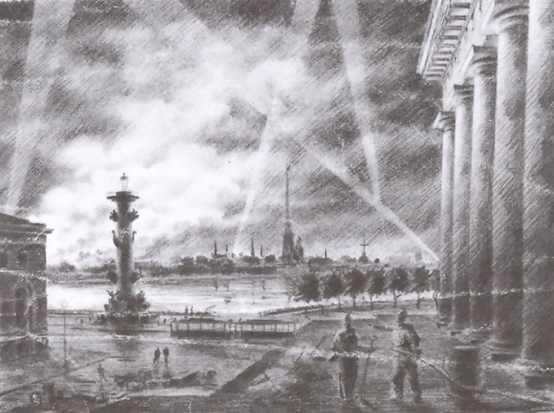
Давайте вспомним о блокаде.
О ней никак нельзя забыть:
Тревожные те дни и ночи,
Что довелось вам пережить.
Тех, кто погиб под вражеским обстрелом,
С тобою мы запомним навсегда.
Боролись мы, чтоб одержать победу,
Чтоб не было фашизма никогда.

Slide 4
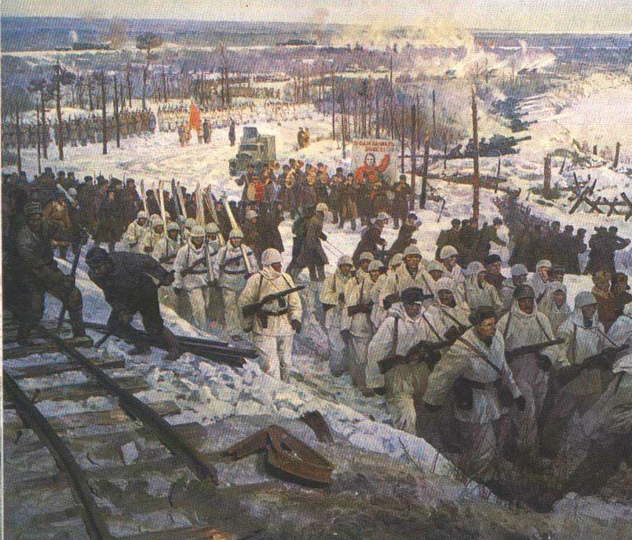
Сегодня день особенный, ребята,
День памяти-торжественный, святой.
71год с дня снятия блокады
Отмечает наш город.
В тот день, прорыв кольцо блокады,
Наш город из последних сил
Дал бой врагам, отбросив их от Ленинграда
И в яростных сраженьях победил.

Slide 5
В 2015 году мы отмечаем памятную дату:71 год со дня снятия блокады. В июле-сентябре 1941 года немецко-фашисткие войска, имея превосходство в силах, преодолели упорное, героическое сопротивление советских войск и вышли к окраинам Ленинграда и Ладожскому озеру, отрезав город от страны. 900 дней город Ленинград находился во вражеском кольце.
Ребята, давайте с вами вернёмся в то время, когда наш город назывался Ленинградом, а ваши прадедушки и прабабушки были ещё совсем юными, но на их долю тяжкие испытания.

Slide 6
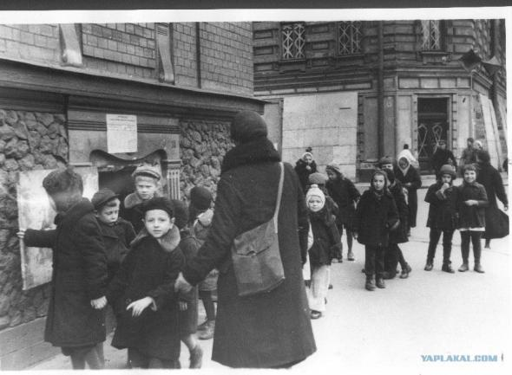
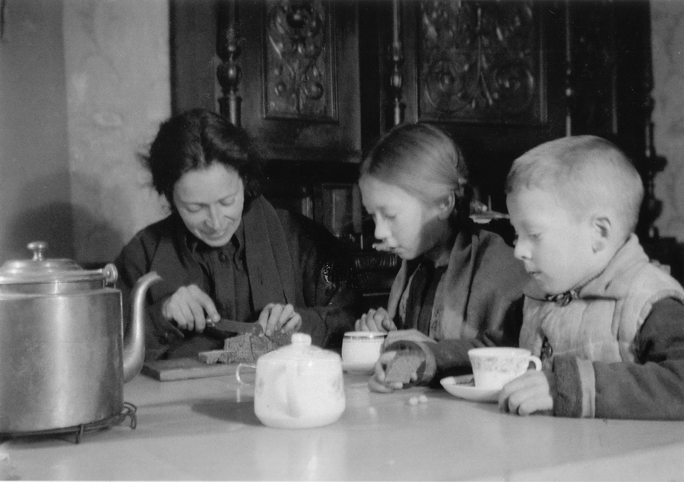
В Ленинграде белые ночи, Июнь сорок первого года. Выдалось жаркое лето К утру отдыхает природа. Спит Летний сад, свет зари над Невой, Розы, фиалки цветут. И кто мог подумать , что бомбы ,обстрелы Вмиг тишину оборвут. Напали фашисты на нашу стран, Шли танки, летели снаряды. Отцы, деды, братья ушли на войну Сражаться с фашистской армадой.
Хотели враги Ленинград уничтожить, Стереть этот город с земли, Но захватить и прорвать оборону фашисты никак не смогли.
Враги окружили наш город,
В блокадном кольце Ленинград.
Над Лиговским, Невским проспектом
Снаряды и пули летят.
Рано зима в этот год наступила.
Морозы пришли, холода.
И в жизнь Ленинградцев
Ворвалась нежданно беда.

Slide 7
Охваченный войною
Блокадный Ленинград.
На улице трамваи
Замёршие стоят.
Разрушенные здания
И надпись на стене:
«Опасно при обстреле
На этой стороне.»
В водопроводных кранах
Не вода, а лёд.
И только прорубь Невская
Горожан спасёт.

Slide 8
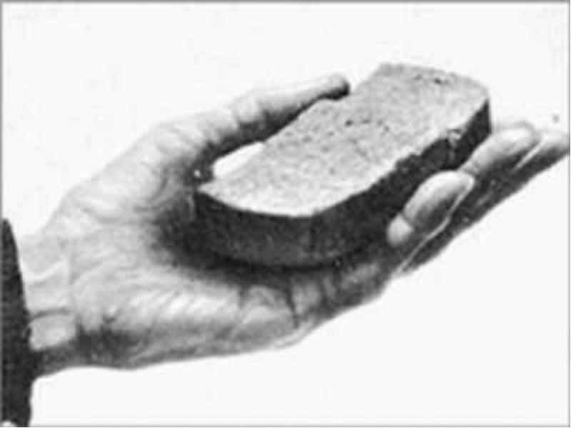
Сколько испытаний принесла блокада! Город был изолирован от Большой земли. Поэтому катастрофически уменьшались нормы выдаваемых продуктов. Вот такой кусочек хлеба получали Ленинградцы по карточкам на целый день.
Цену хлебу знает каждый Ленинградец, Маленький кусочек-125 грамм.
Не сдаёстя Ленинград. Город выживает,
Урок отваги, мужества преподносит нам.

Slide 9
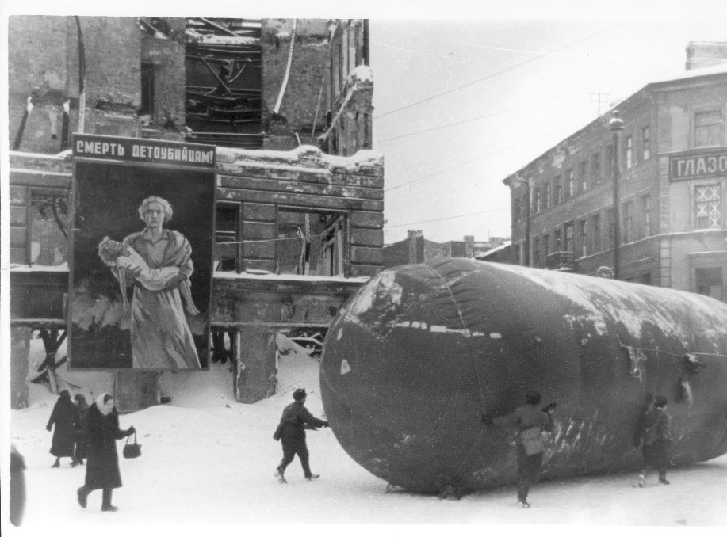
В городе воздушная тревога, Вой сирены слышится опять. Лишь бомбоубежище могло Спасением Ленинградцам стать. Стучит метроном, как сердце Ленинградцев, Всех тех, кто в блокадном аду выживал. Бороться, дышать, судьбе не сдаваться, Час испытаний суровый настал.

Slide 10
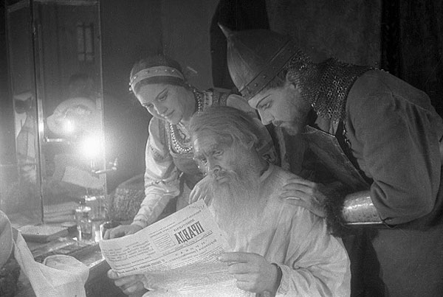
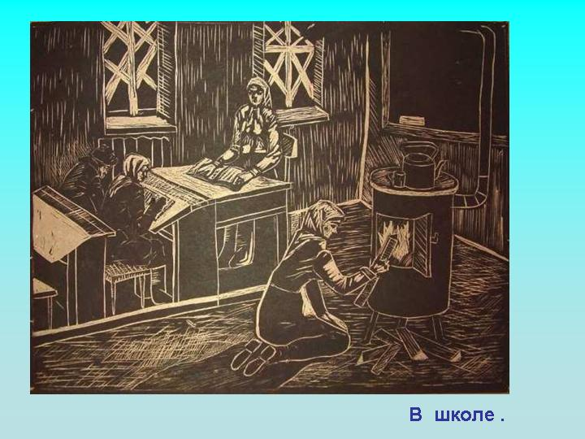
Блокада могла остановить творческую
Жизнь города. В труднейших условиях проходили концерты ,актеры играли спектакли,
Художники выпускали плакаты , операторы снимали кинохроники.
В замёрзших домах среди голода, мрака,
Бомбёжек, обстрелов жил город мой.
Рождались стихи гениальные, яркие,
Творимые чувствами, болью, душой.

Slide 11
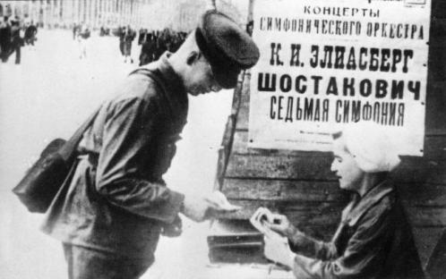
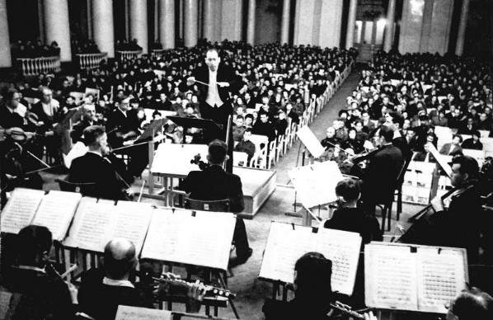
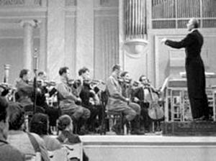
Смерти назло и блокаде
Музыка не молчит.
За пультом стоит Шостакович.
Симфония в зале звучит.
Её прерывают бомбёжки,
Но музыку не удержать.
И в темноте музыканты
Смогли до конца доиграть.
Эта музыка жить будет вечно,
Как символ стойкости людей.
Симфонию назвали «Ленинградской»,
По праву гордимся мы ей.

Slide 12
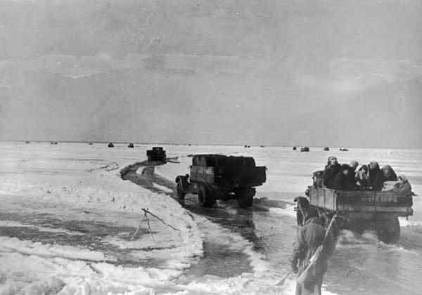
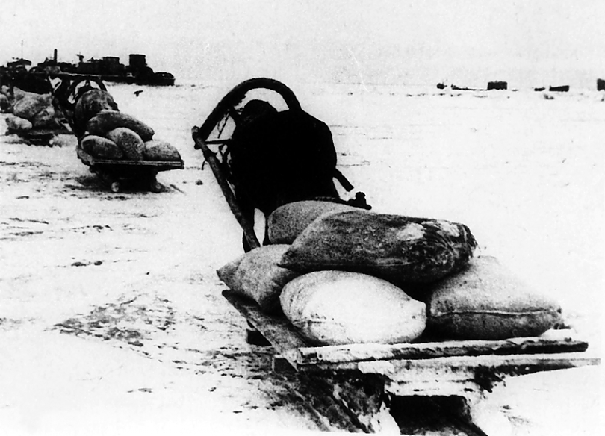
Когда застыл лёд на Ладожском озере, появилась возможность перевозить продукты прямо по льду. Дорогу по льду Ладоги назвали «Дорога жизни». Мы никогда не забудем мужество, стойкость, героизм водителей, дорожников, связистов, зенитчиков, регулировщиков-всех тех, кто под бомбёжкой и обстрелом, в мороз, метель и вьюгу работал на «Дороге жизни».
О подвигах шофёров на ледовой дороге слагали легенды. Рассказывали о водителе, который, вывозя из города истощённых детей, увидел, что они в кузове его машины замерзают. Тогда он снял с себя всю одежду и накрыл ею малышей. А сам в трескучий мороз сел в кабину полураздетым.

Slide 13
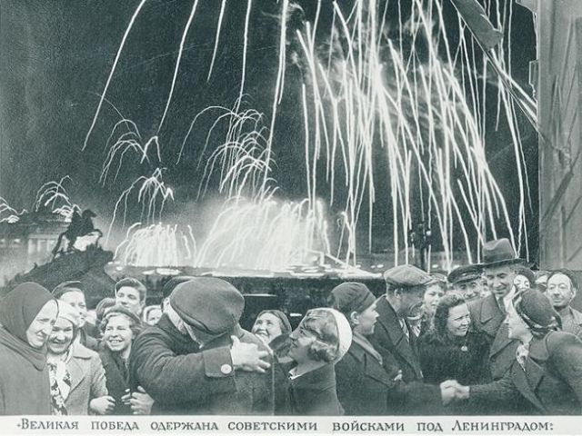
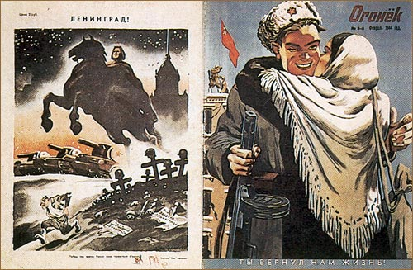
900 дней и ночей длилась блокада Ленинграда. Это были 900 дней мужества, стойкости, подвига непокорённых Ленинградцев. 14 января 1944года наши войска перешли в наступление и 27 января 1944 года полностью освободили Ленинград от фашисткой блокады.

Slide 14
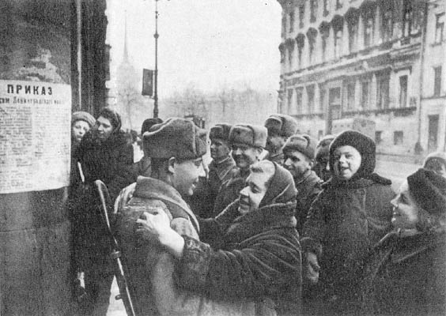
За город шли жестокие бои.
За родину солдаты воевали
И в январе, разбив врага,
Кольцо блокадное прорвали.
Спасибо тем, кто город отстоял,
Кто выжил в страшную блокаду,
Кто восстанавливал, из пепла возрождал.
Спасибо вам герои Ленинграда!

Slide 15
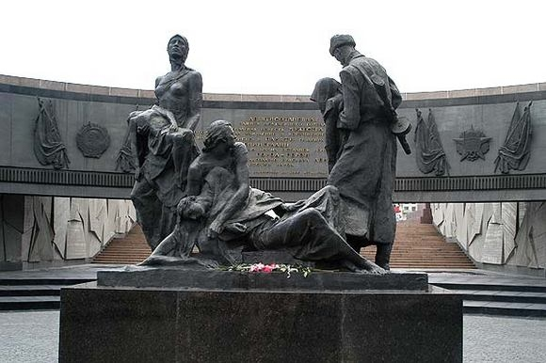
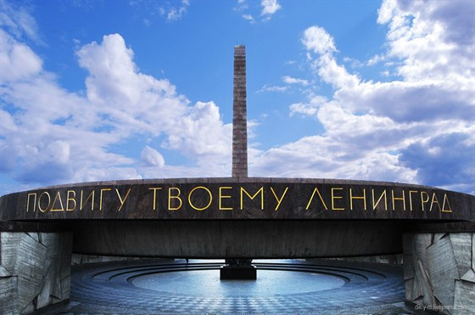
Давайте встанем, помолчим,
Почтим героев Ленинграда,
Всех, чьи жизни унесла
В суровый час блокада.
Пусть будет мир на всей планете,
И войны не знают дети.
Пусть дети учатся, мечтают,
Ни горя, ни беды не знают!
Наш город дорогой, любимый,
Ты гордый, сильный и красивый.
Этот город над Невой
Очень любим мы с тобой.

